Slide 1


AI智能·学习搭子
发包方：数字马力
接包方：声像科技

Slide 2


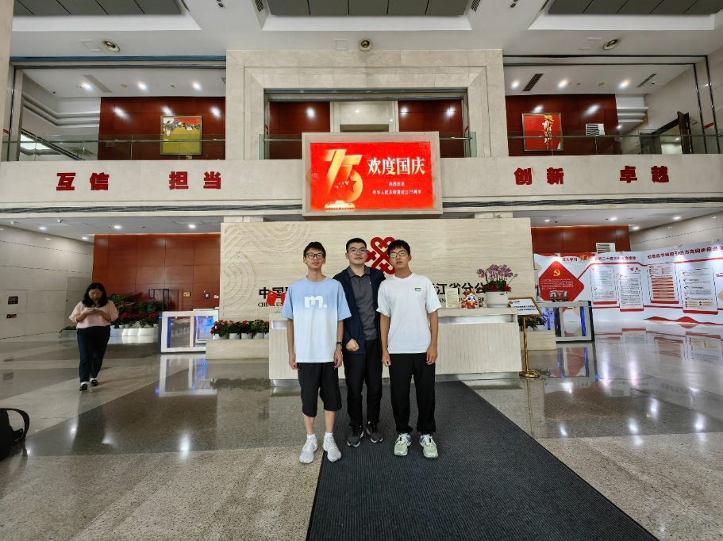
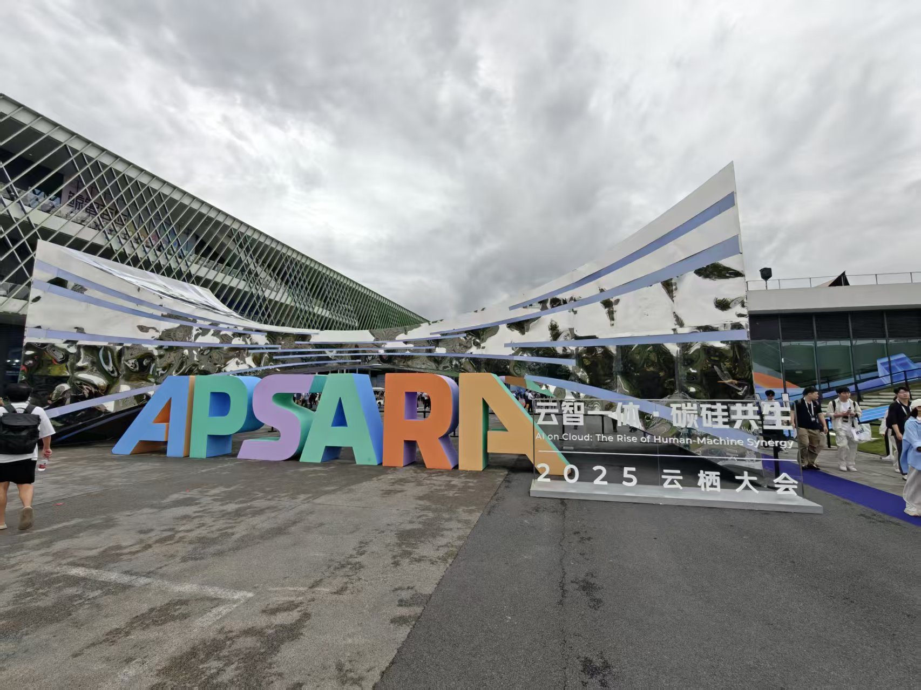
问题分析与调研
团队赴杭州·云栖大会实地调研，
深入了解人工智能在教育领域的
最新应用，重点关注多智能体、
大模型与数字人技术在智慧教学、
个性化学习等场景中的落地实践，
为项目技术选型与市场推广提供参考。
团队赴中国联通浙江分公司实地调研，了解到数字人技术在K12及高等教育中智慧课堂和个性化辅导的应用场景，并明确了其在低延迟、高并发的实时交互及多模态方面的核心需求，
这也将成为声像科技团队研发
数字人伴学系统的主要研发目标。
绝知此事要躬行：团队成员实地调研，丈量破局创新之道

Slide 3

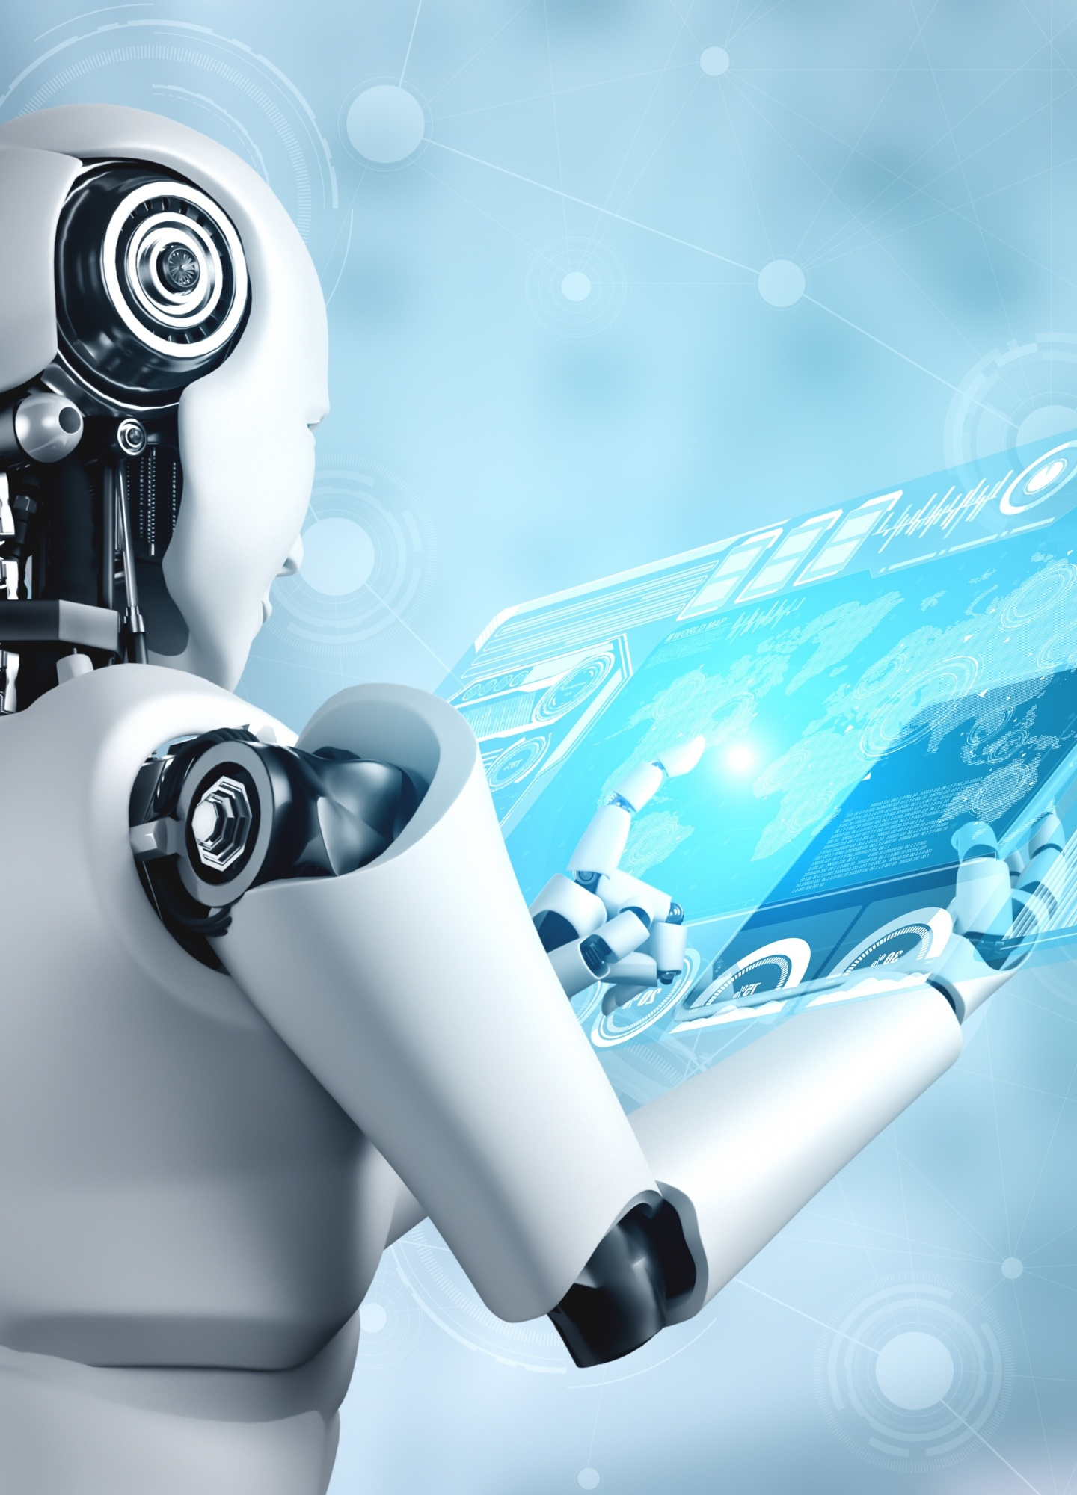


项目解决思路
数字人伴学系统
『以人为本，智能向善』
基于模块化语音识别、大模型、语音合成与
数字人驱动技术，打造实时交互学习伙伴
多智能体-知识库协作系统
『始得万物，百晓千知』
利用AgentUniverse构建可协作的多智能体网络
实现知识检索、学习规划与系统自优化
多学科客制化评估系统&
游戏化学习平台及评估系统
『一体两翼，精确教学』
提供学科定制化、多维度的精准测评与反馈
激发低龄或初学者的学习兴趣与动力
打通“学-练-测-评”闭环，实现高效学习

Slide 4





团队分工与职责
小丁
项目负责人&客户关系经理
软件工程专业
小金
技术负责人（架构）
软件工程专业
统筹项目进度与团队协作，制定方案开发规范；
主导商业模型、成本分析与可行性论证；
负责客户沟通与产品方案推广策略。
设计整体技术架构，融合蚂蚁集团生态；
协调并保障系统可扩展性与稳定性；
主导企业级技术选型与安全方案。
小王
技术负责人（前端）
软件工程专业
小沈
技术负责人（后端）
软件工程专业
小张
产品经理
计算机科学与技术专业
基于Ant Design进行 UI 开发设计；
实现游戏化交互等核心体验；
优化多端适配与动效反馈。
对接向量数据库实现多智能体协作；
构建微服务模块、实现数据隔离；
落实系统各类安全机制。
分析场景需求，定义功能边界；
协调技术实现与用户体验；
编写完整功能设计文档。
汇聚星芒，爝火成炬：谋求团队协作的最大合力

Slide 5
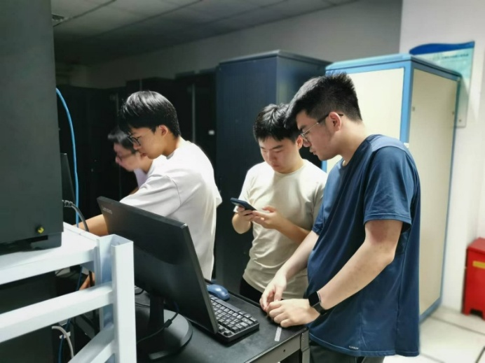
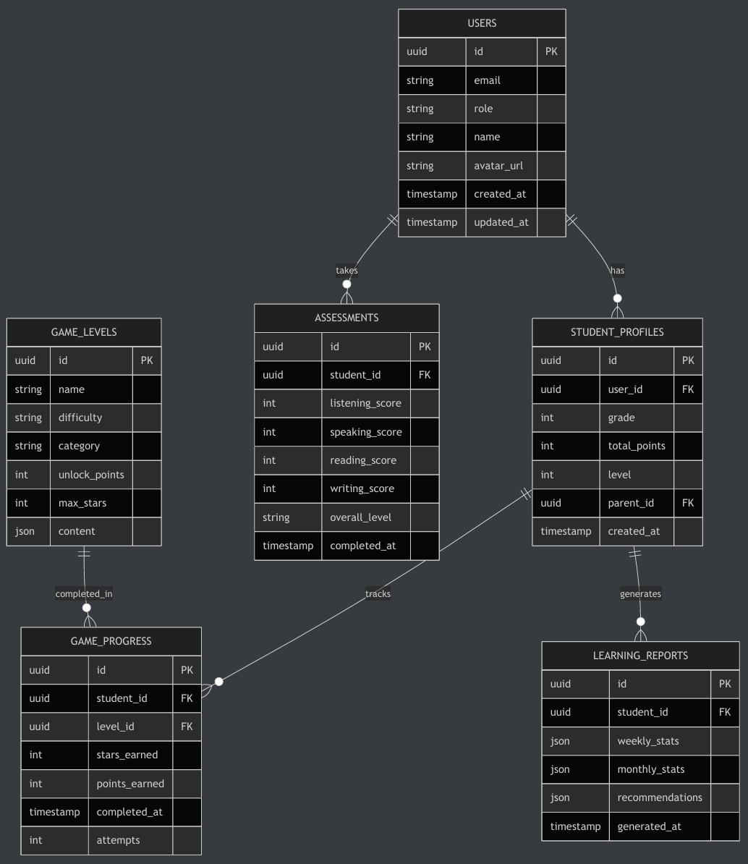
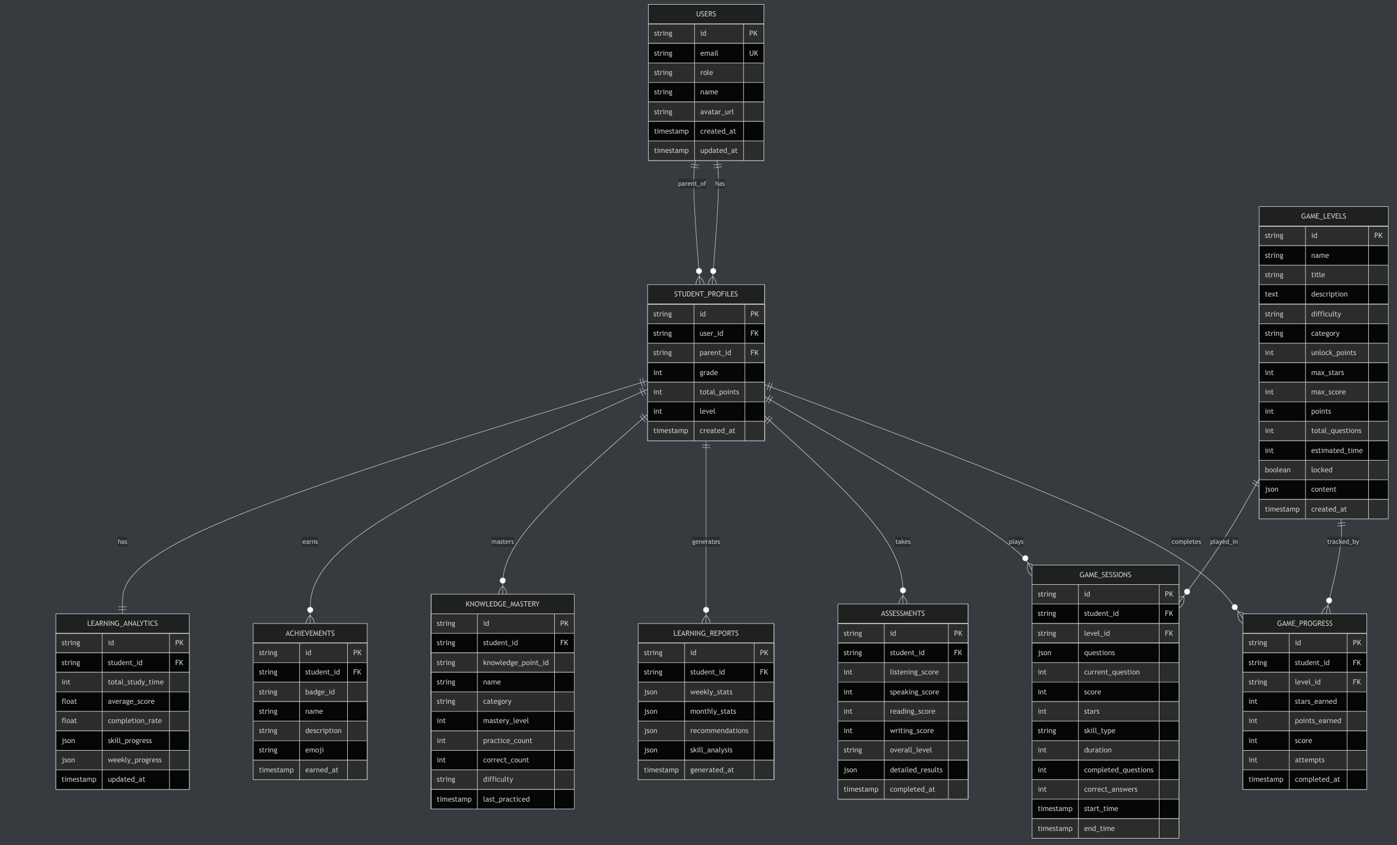
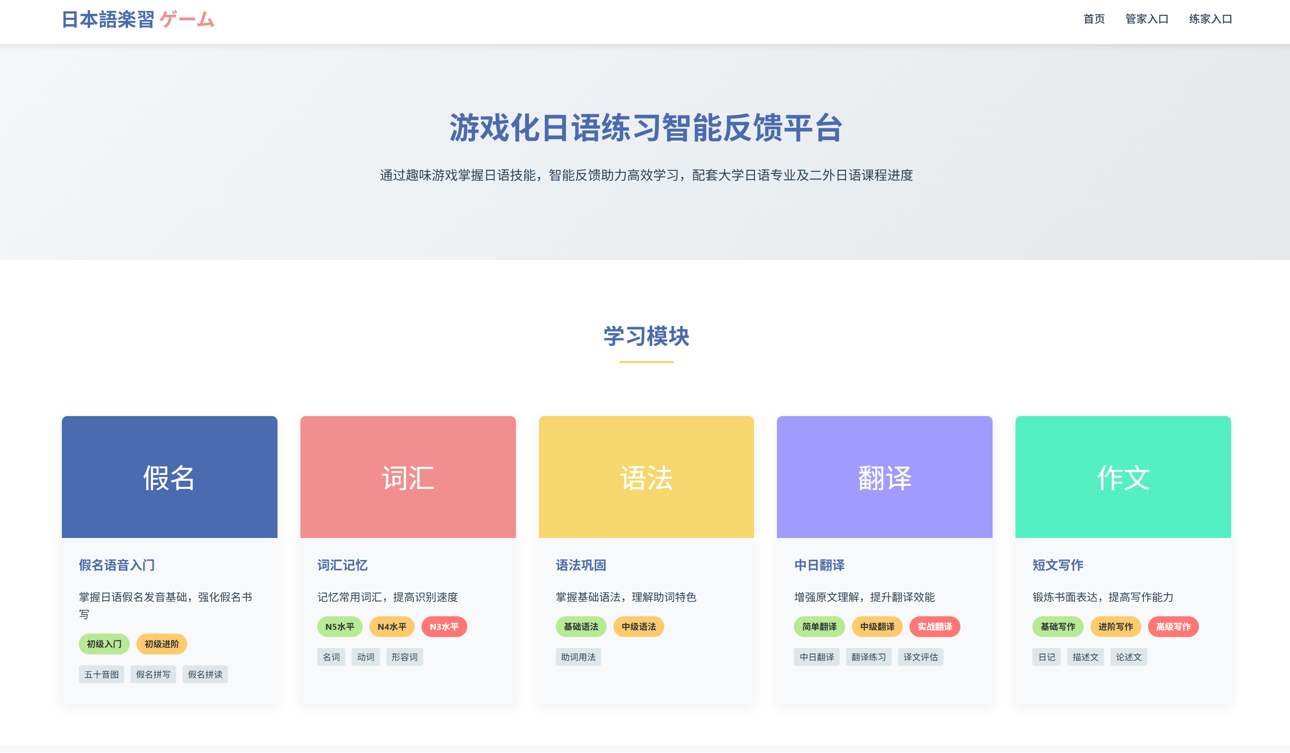
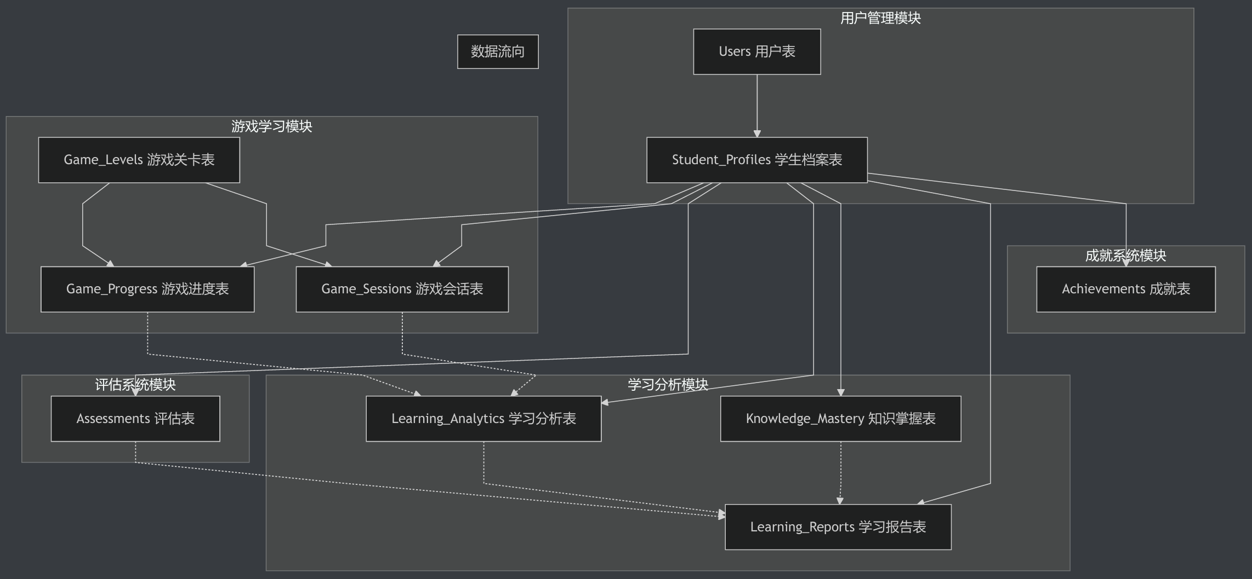
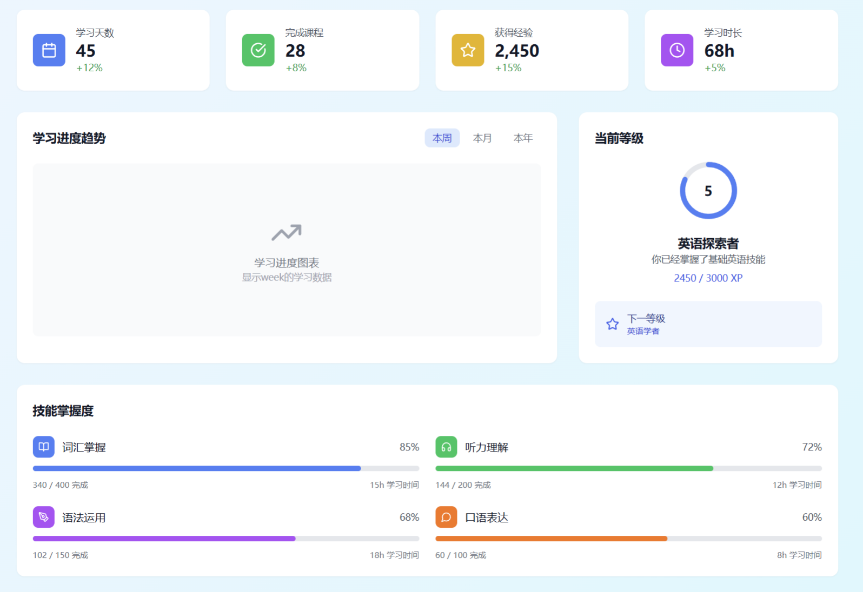
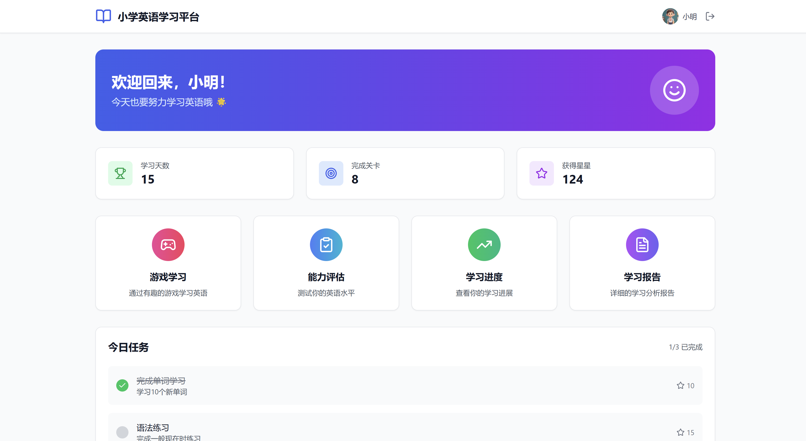
团队工作与原型演示
游戏化学习平台前端界面
团队共同讨论系统研发难题
系统数据库原型设计
汇聚星芒，爝火成炬：谋求团队协作的最大合力

Slide 6
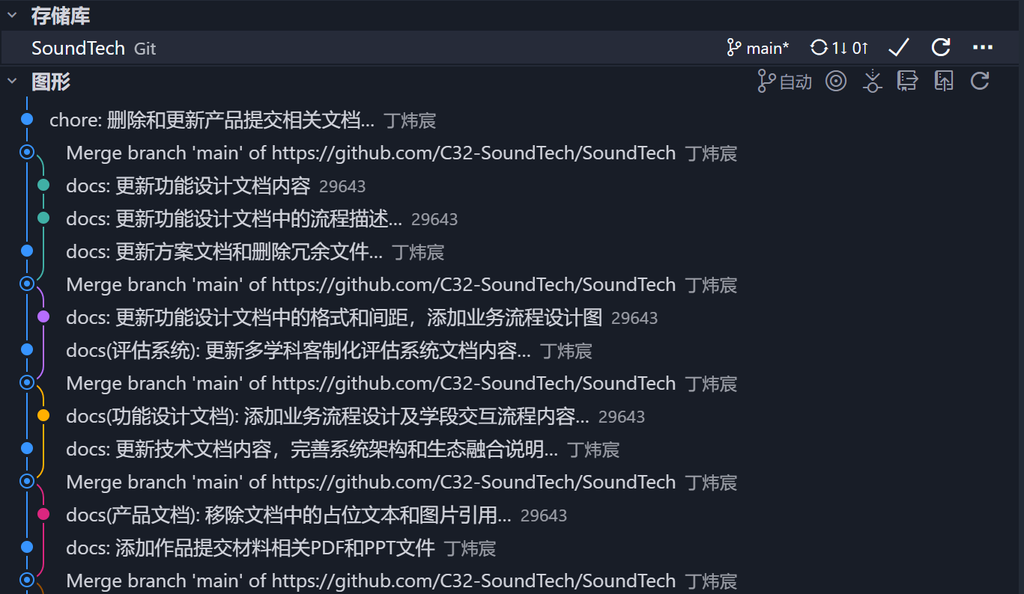
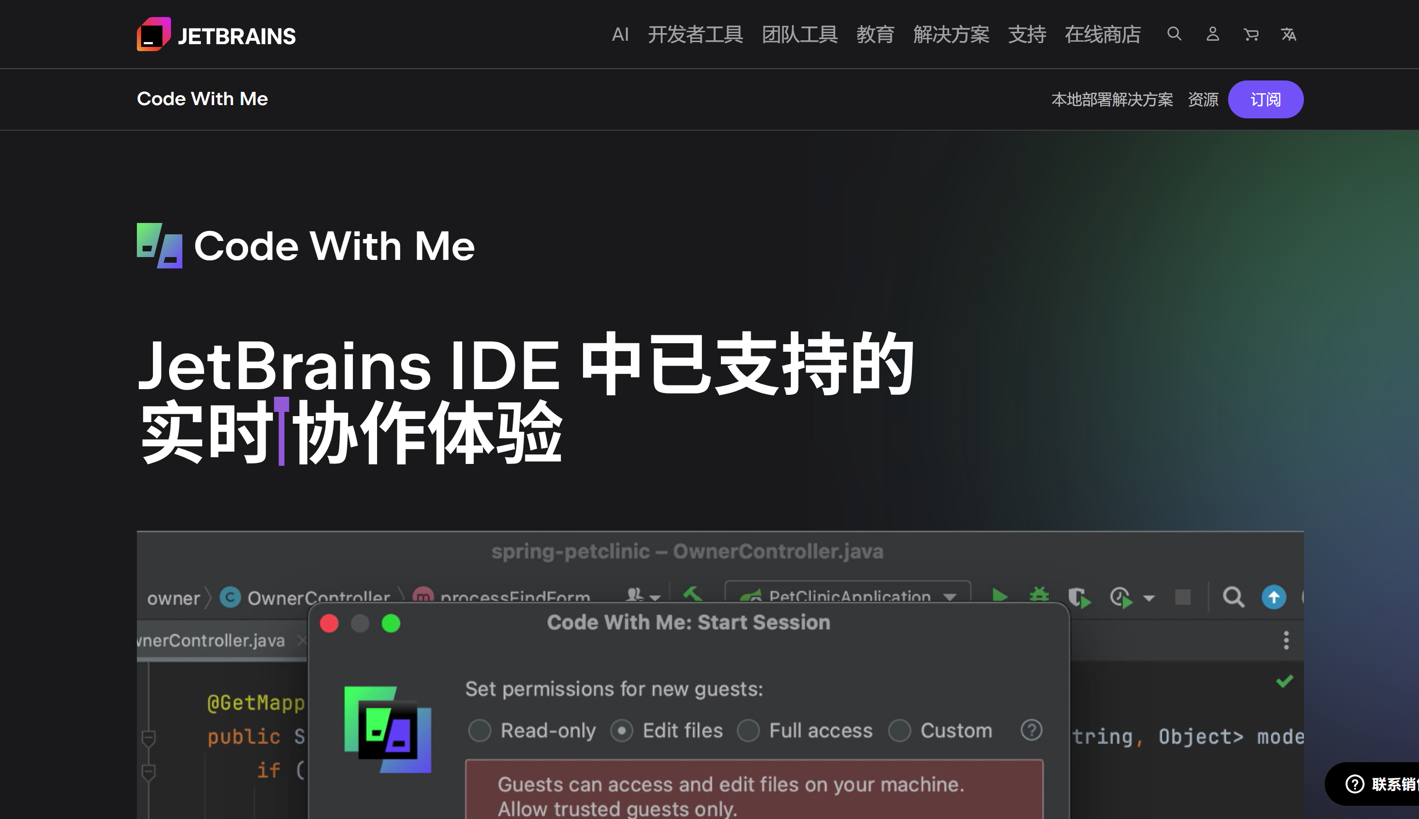
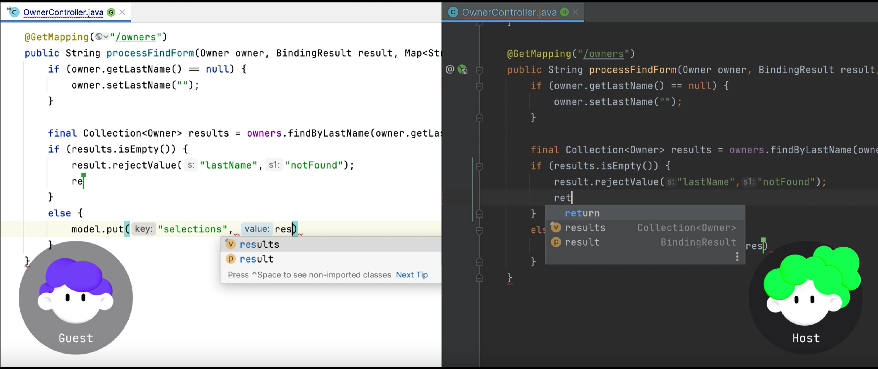
团队工作与原型演示
团队依托Git进行代码管理，使用JetBrains Code-With-Me进行代码协作，
实现团队项目文件的实时共享与项目系统代码的实时协作编辑。
汇聚星芒，爝火成炬：谋求团队协作的最大合力

Slide 7
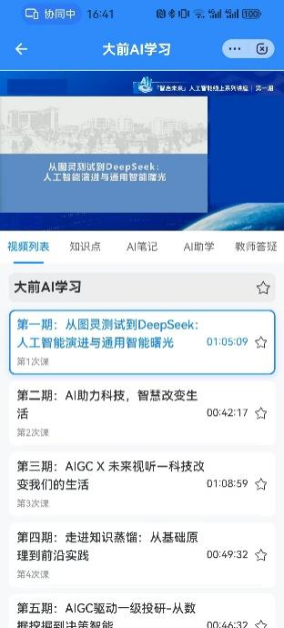
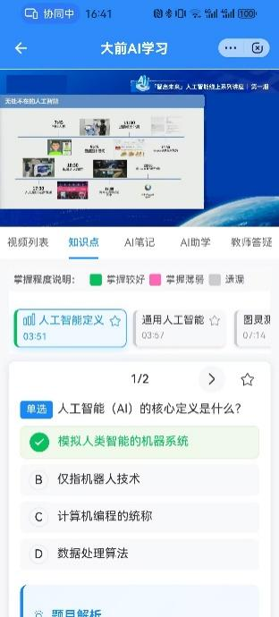
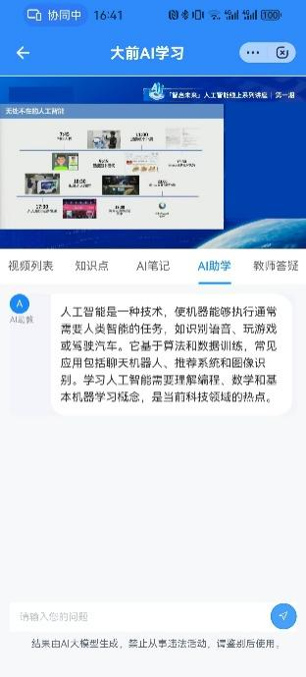
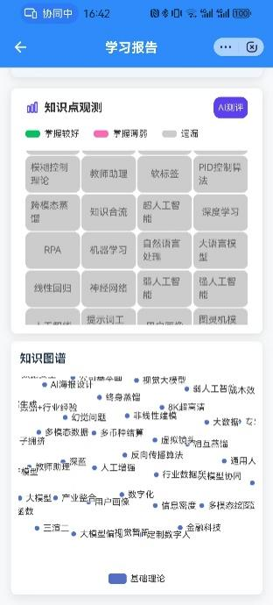
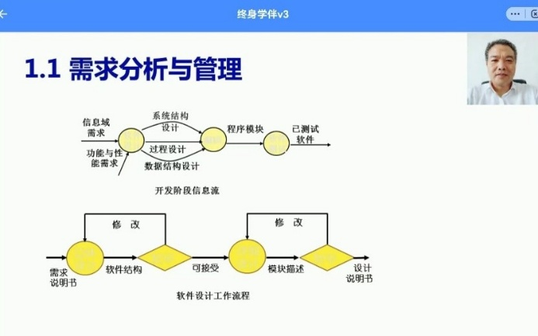
团队项目系统推广
声像科技®团队研发的
数字人伴学系统与
多智能体-知识库协作系统
已作为微服务在校内APP
中实际落地并投入使用
声像科技®系统在真实产品中的应用界面
团队系统深度融合于已有应用，实现创造性转化、创新性发展

Slide 8
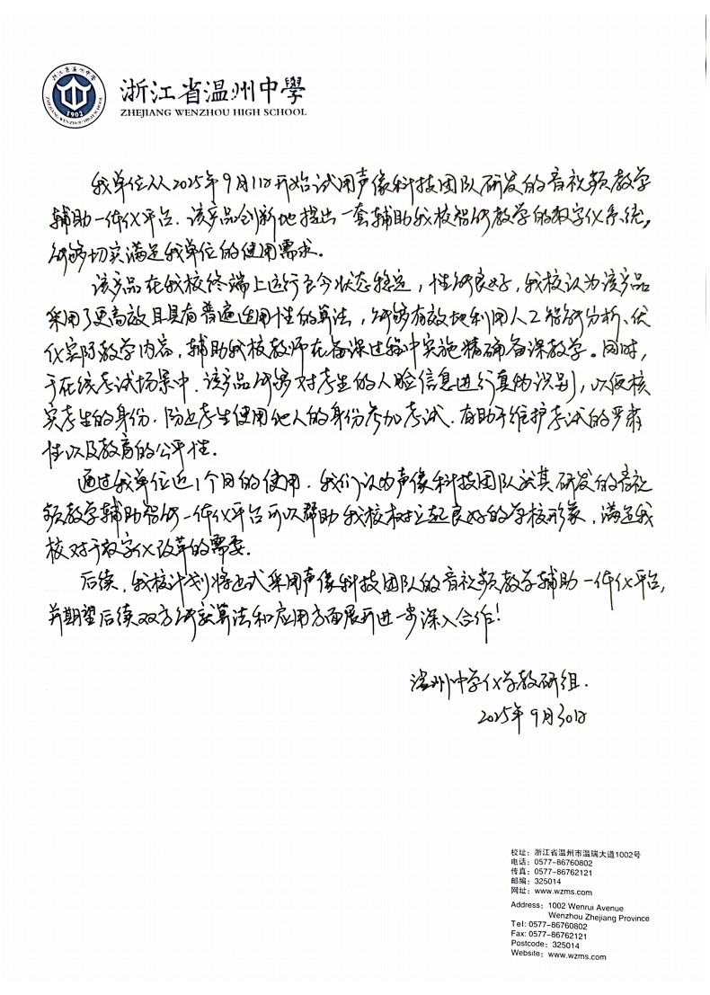
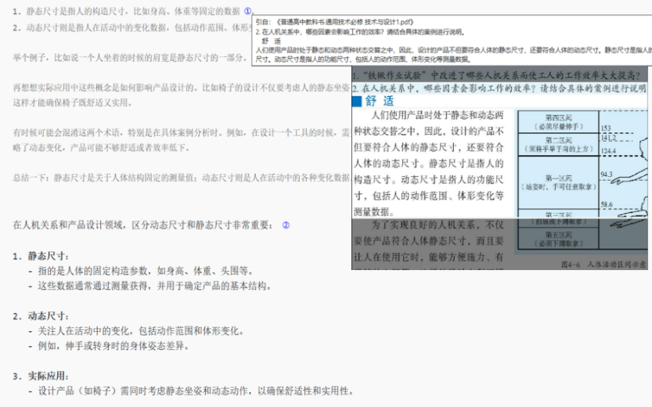
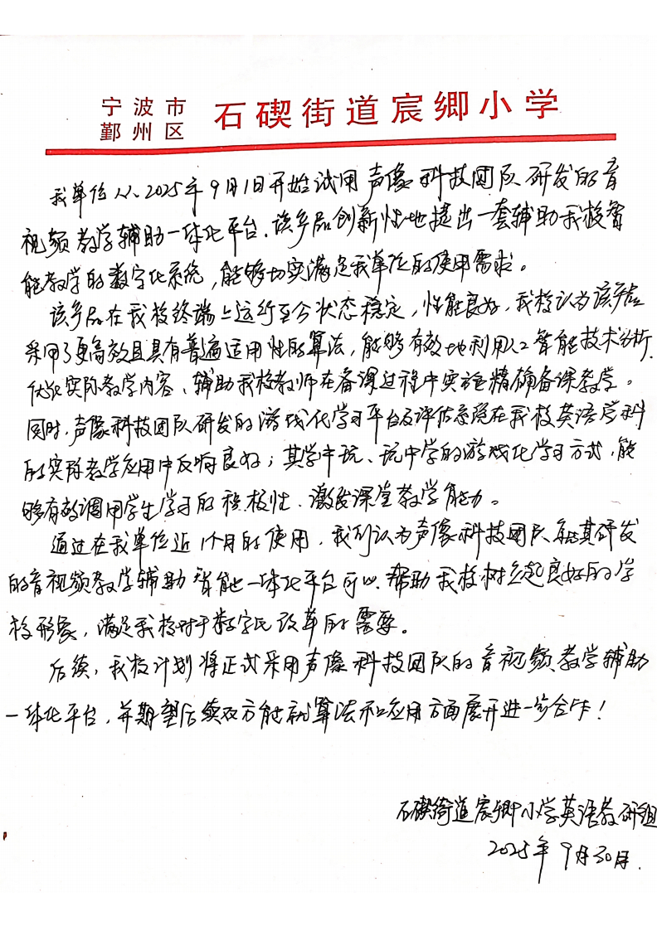
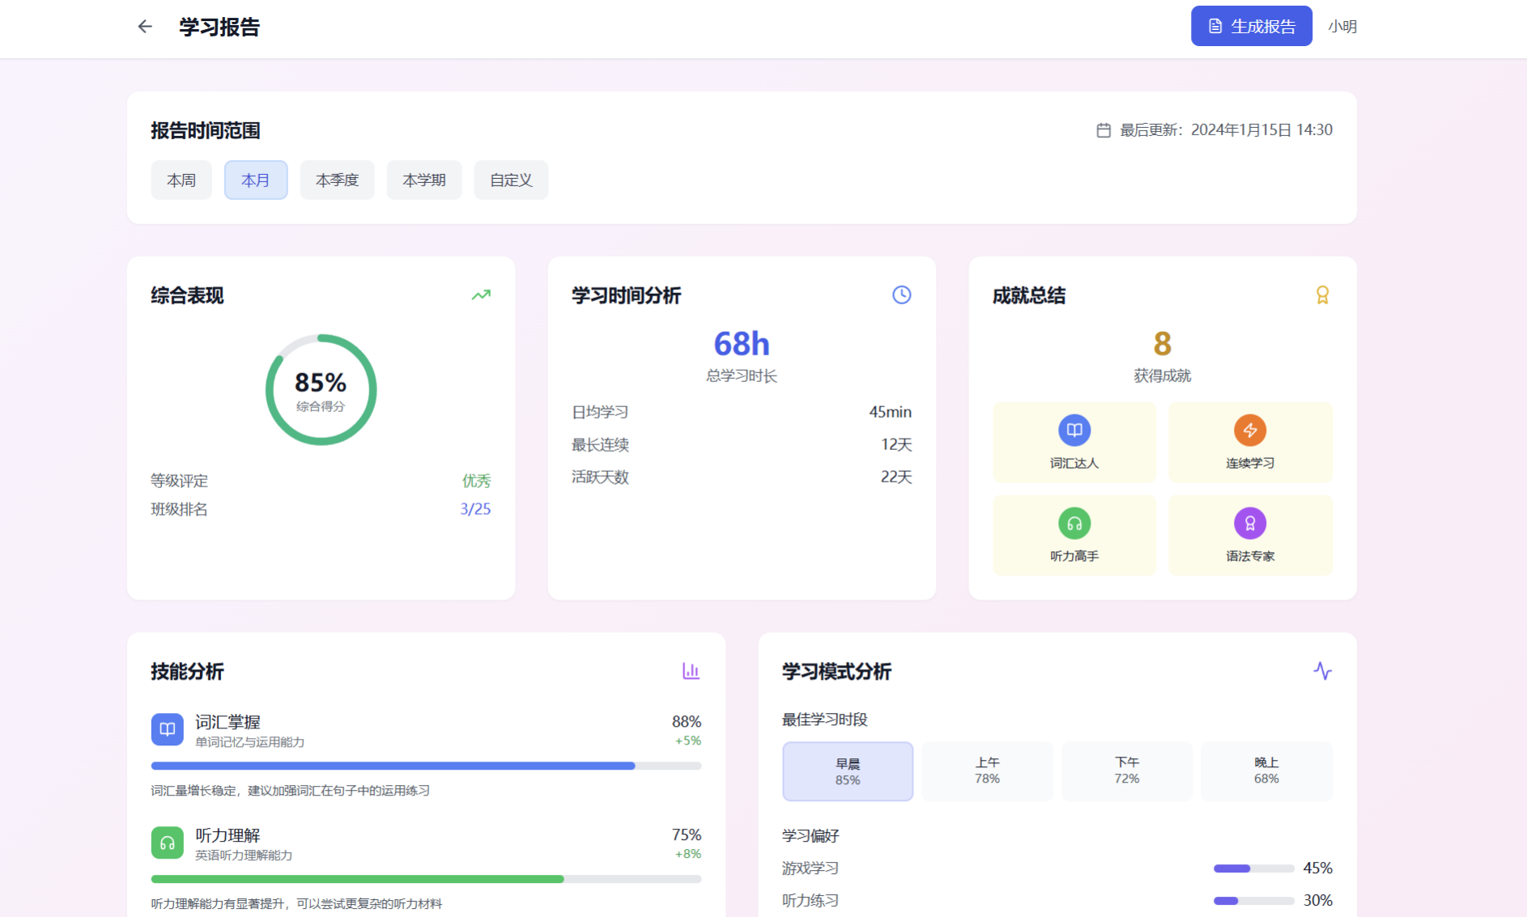
团队项目系统推广
宁波市宸卿小学
游戏化学习平台及评估系统
浙江省温州中学
多学科客制化评估系统
来源单位实际需求，面向真实应用场景，推动普惠教育发展

Slide 9
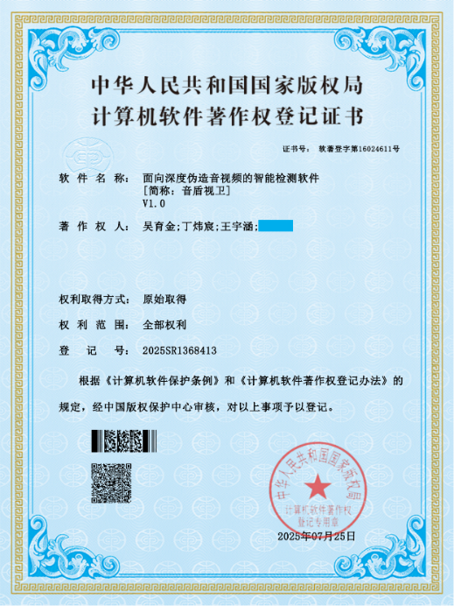
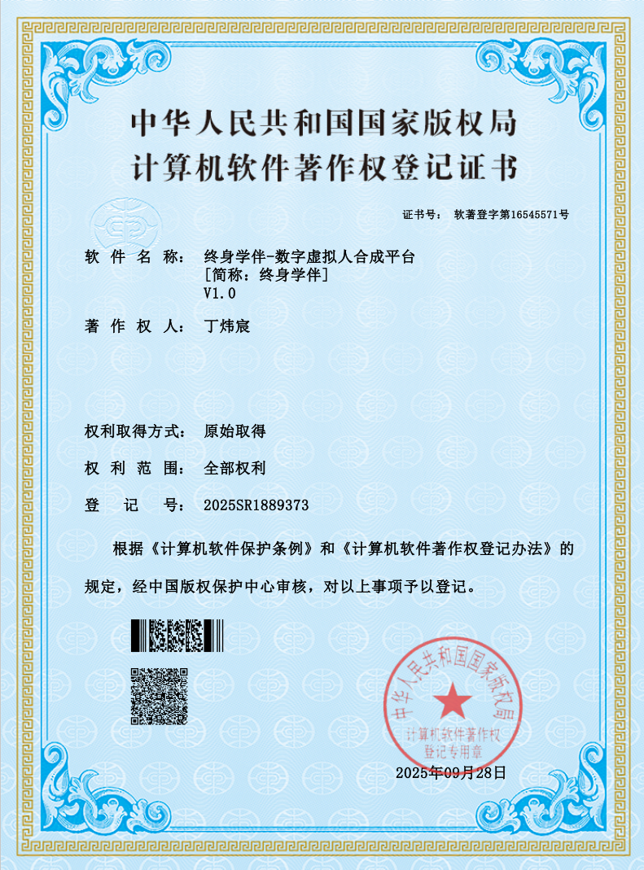
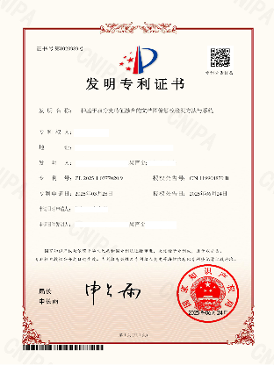
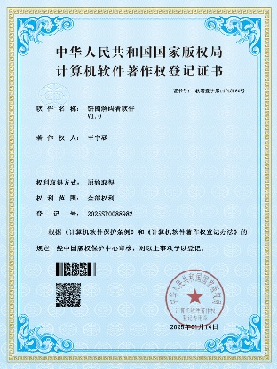
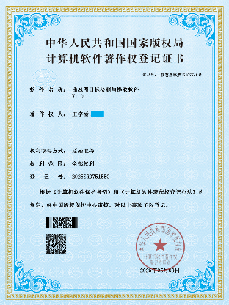
团队系统技术壁垒
团队成员另有一项授权发明专利：
《 ┅ ┅ 文档图像 ┅ 检测方法与系统》
两项授权软件著作权：
《饼图解码者软件》
《曲线图目标检测与提取软件》
服务于多智能体-知识库协作系统
面向深度伪造音视频的
智能检测软件
2025年7月25日
终身学伴
数字虚拟人合成平台
2025年9月28日
团队随系统研发申请两项软件著作权并取得授权，夯实项目技术壁垒

Slide 10


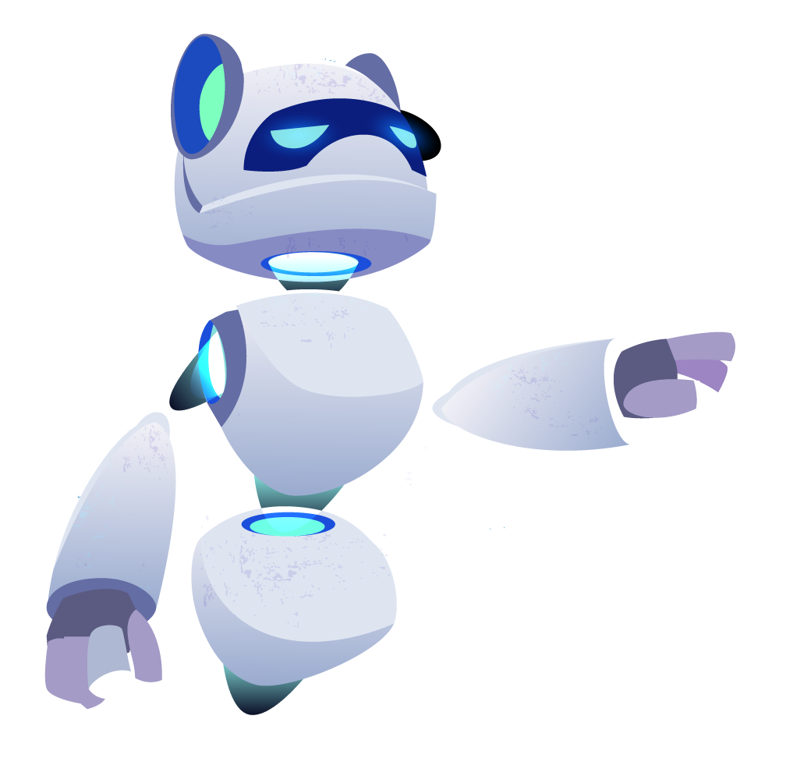
【A02】AI智能·学习搭子【数字马力】
承蒙关照，感谢聆听
声像科技 - SoundTech

